Slide 1


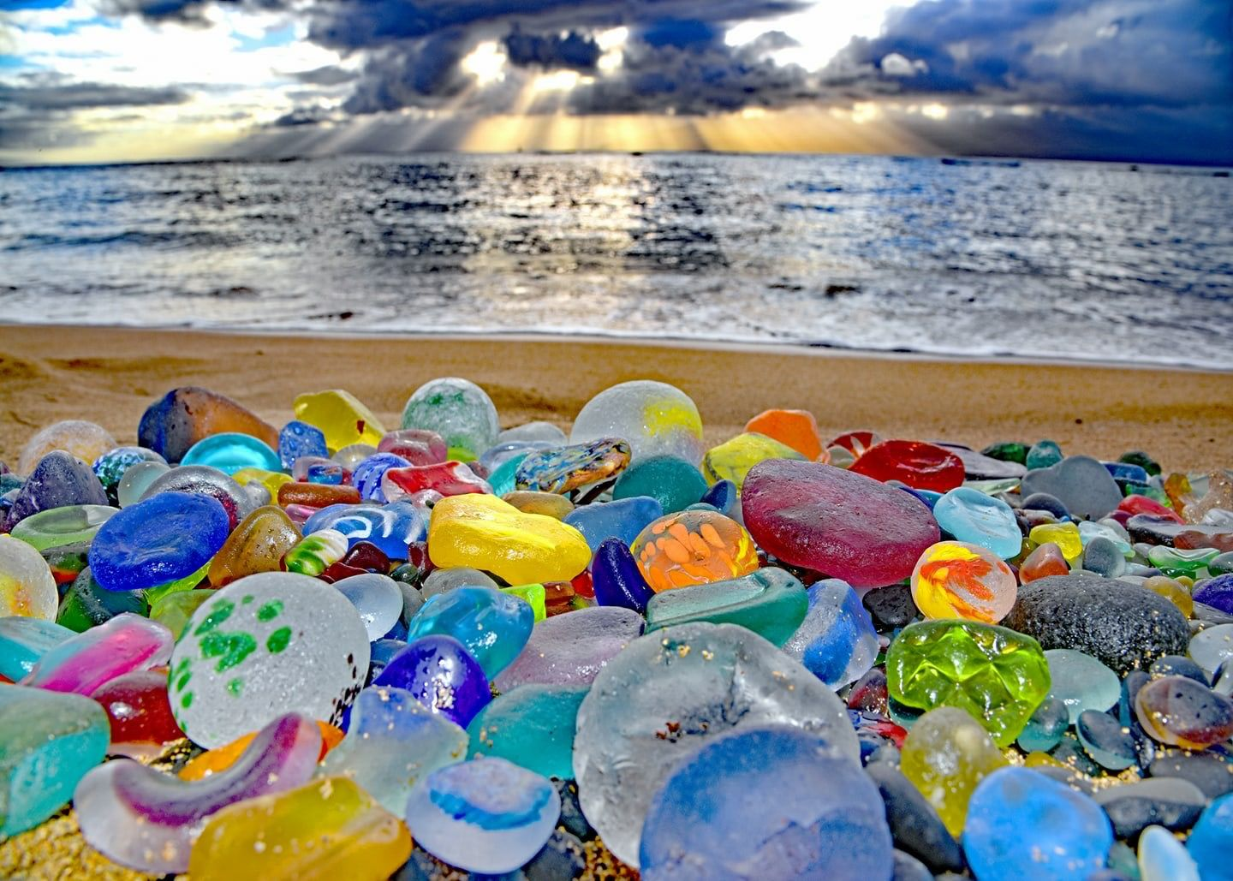


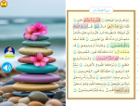

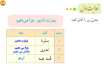
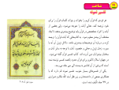


قرآن هشتم ، درس 10
جلسه دوم
ویرایش 1404

Slide 2

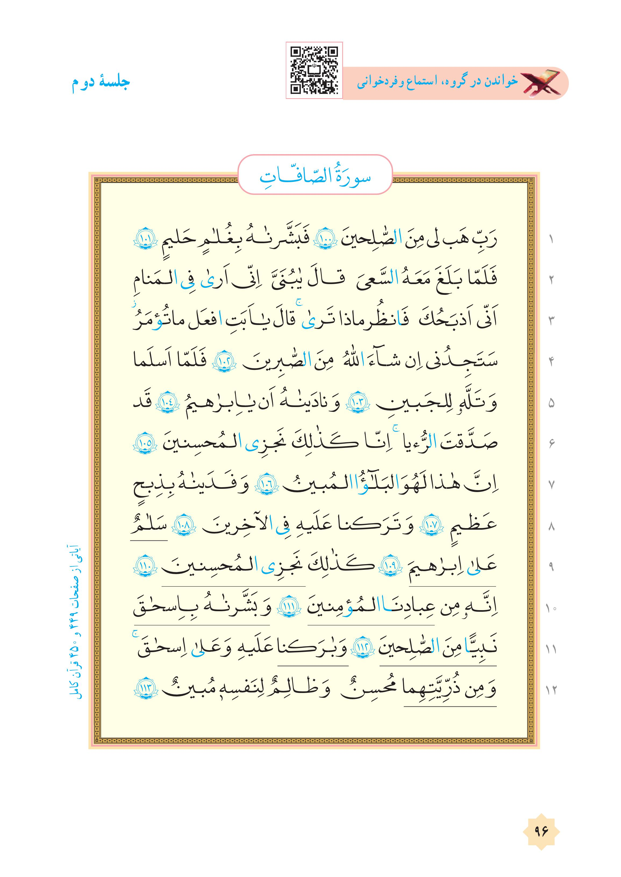


صفحه
96

Slide 3
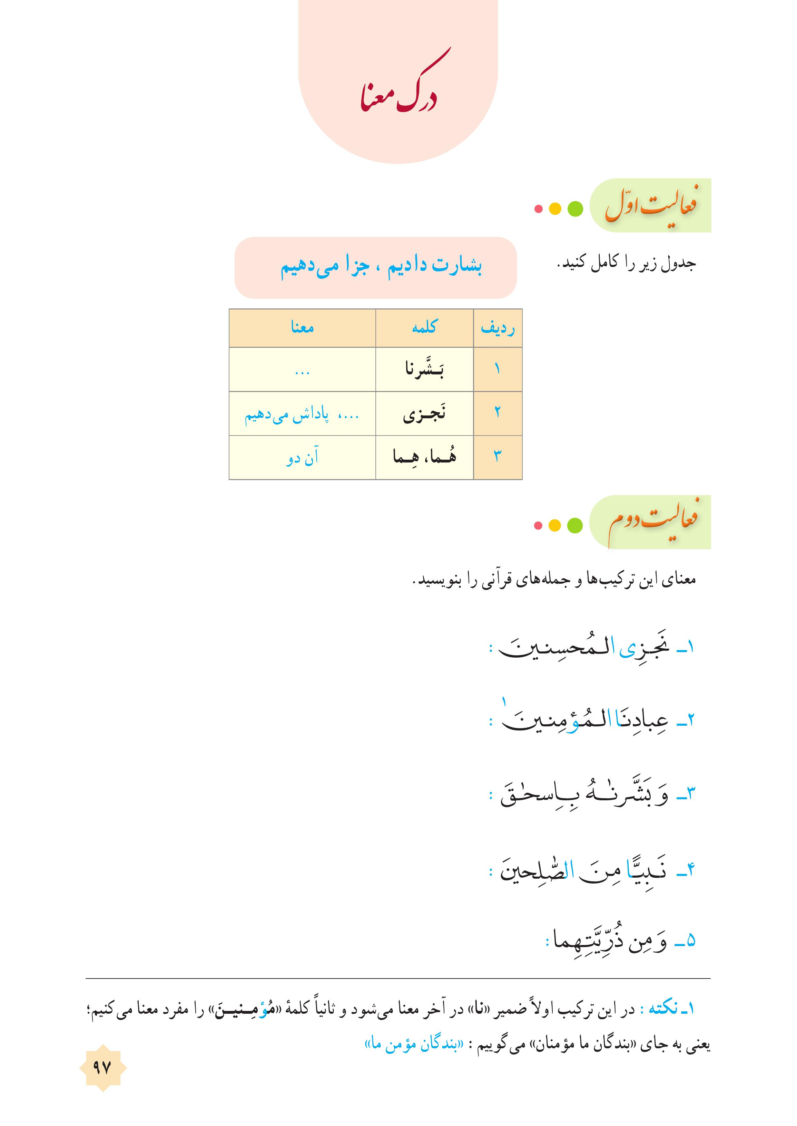
صفحه
97
بشارت دادیم
جزا می دهیم ،
پاداش می دهیم
آن دو

Slide 4
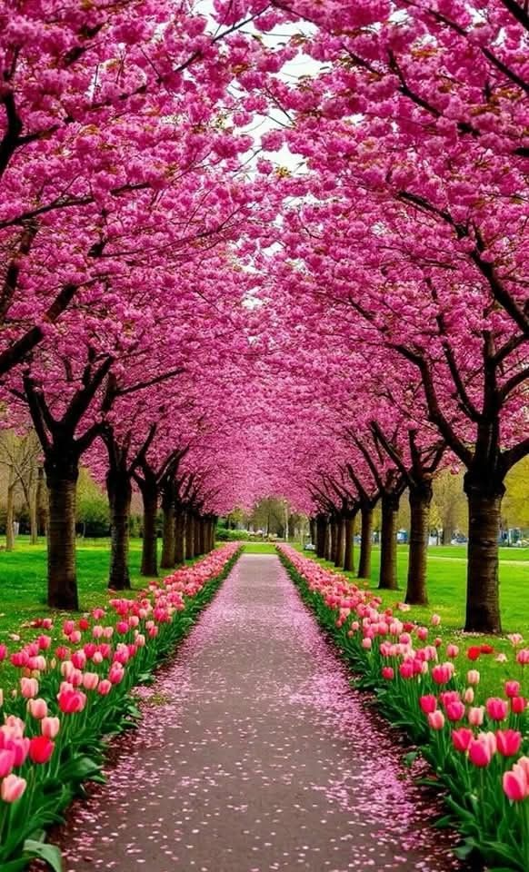
راهـنـمـا
برای حل فعالیت دوم به بعد
ردیف | کلمه | معنا
1 | عَلیٰ | بر
2 | کَذٰلِكَ | این چنین
3 | نَجزی | پاداش می دهیم
4 | مُحسِنینَ | نیکوکاران
5 | اِنَّهُ | قطعاً او
6 | مِن | از
7 | بَشَّرناهُ | بشارت دادیم او را
8 | نَبیّ | پیامبر
9 | صالِحینَ | شایستگان
10 | ذُرِّیَّتِهِما | نسلِ آن دو

Slide 5
صفحه
97
پاداش می دهیم نیکوکاران را
بندگانِ مؤمنِ ما
و بشارت دادیم او را به اسحاق
پیامبری از شایستگان
و از نسلِ آن دو

Slide 6
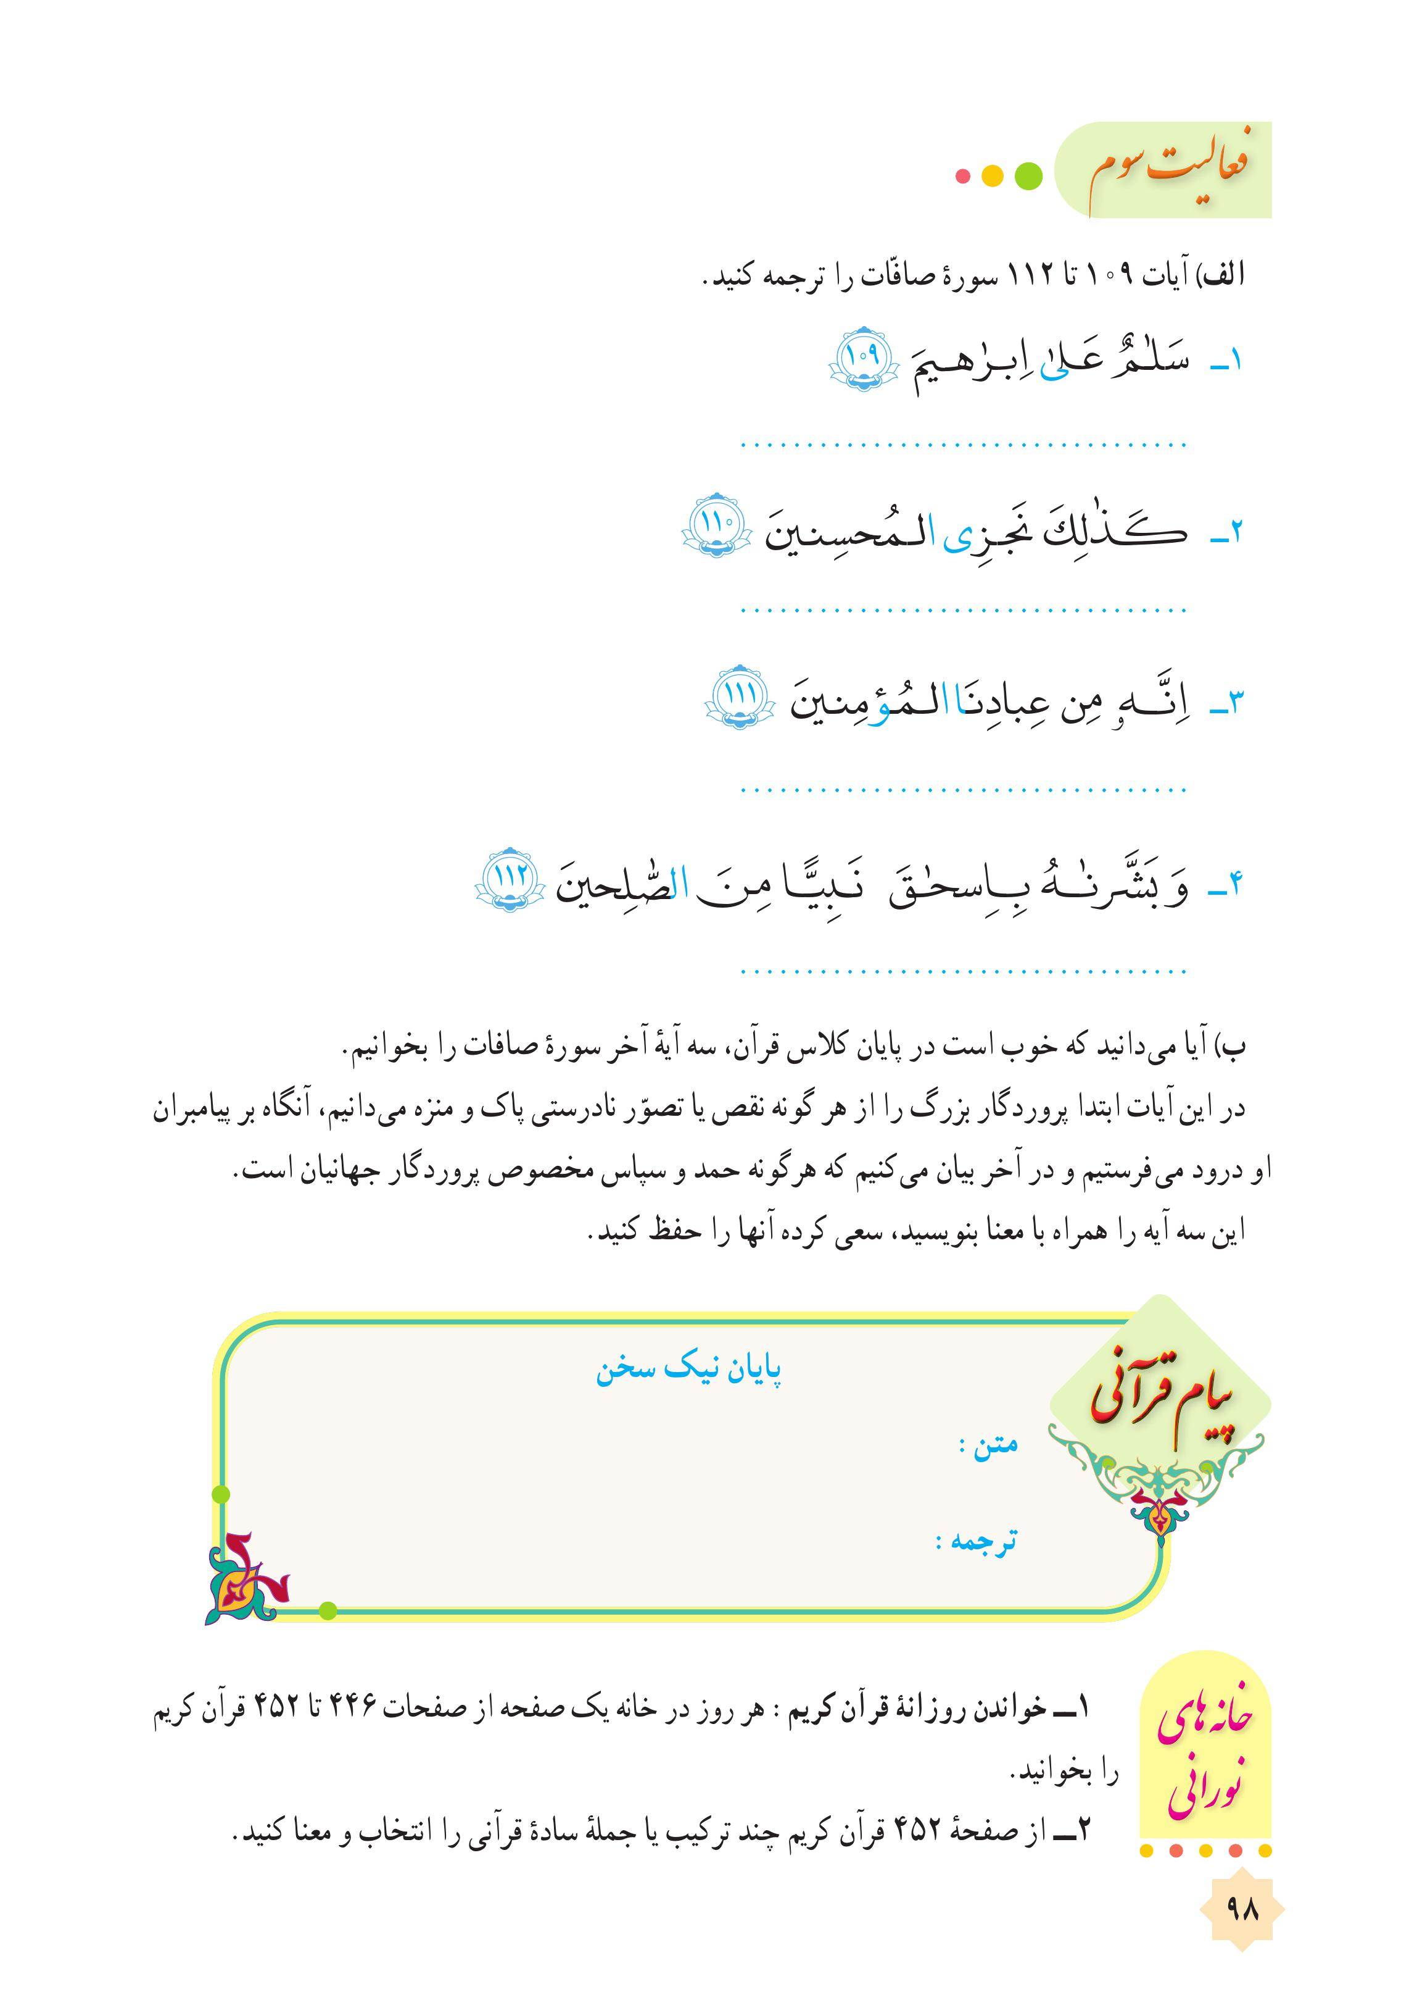
صفحه
98
به عنوان تکلیف انجام شود

Slide 7
صفحه
98

Slide 8

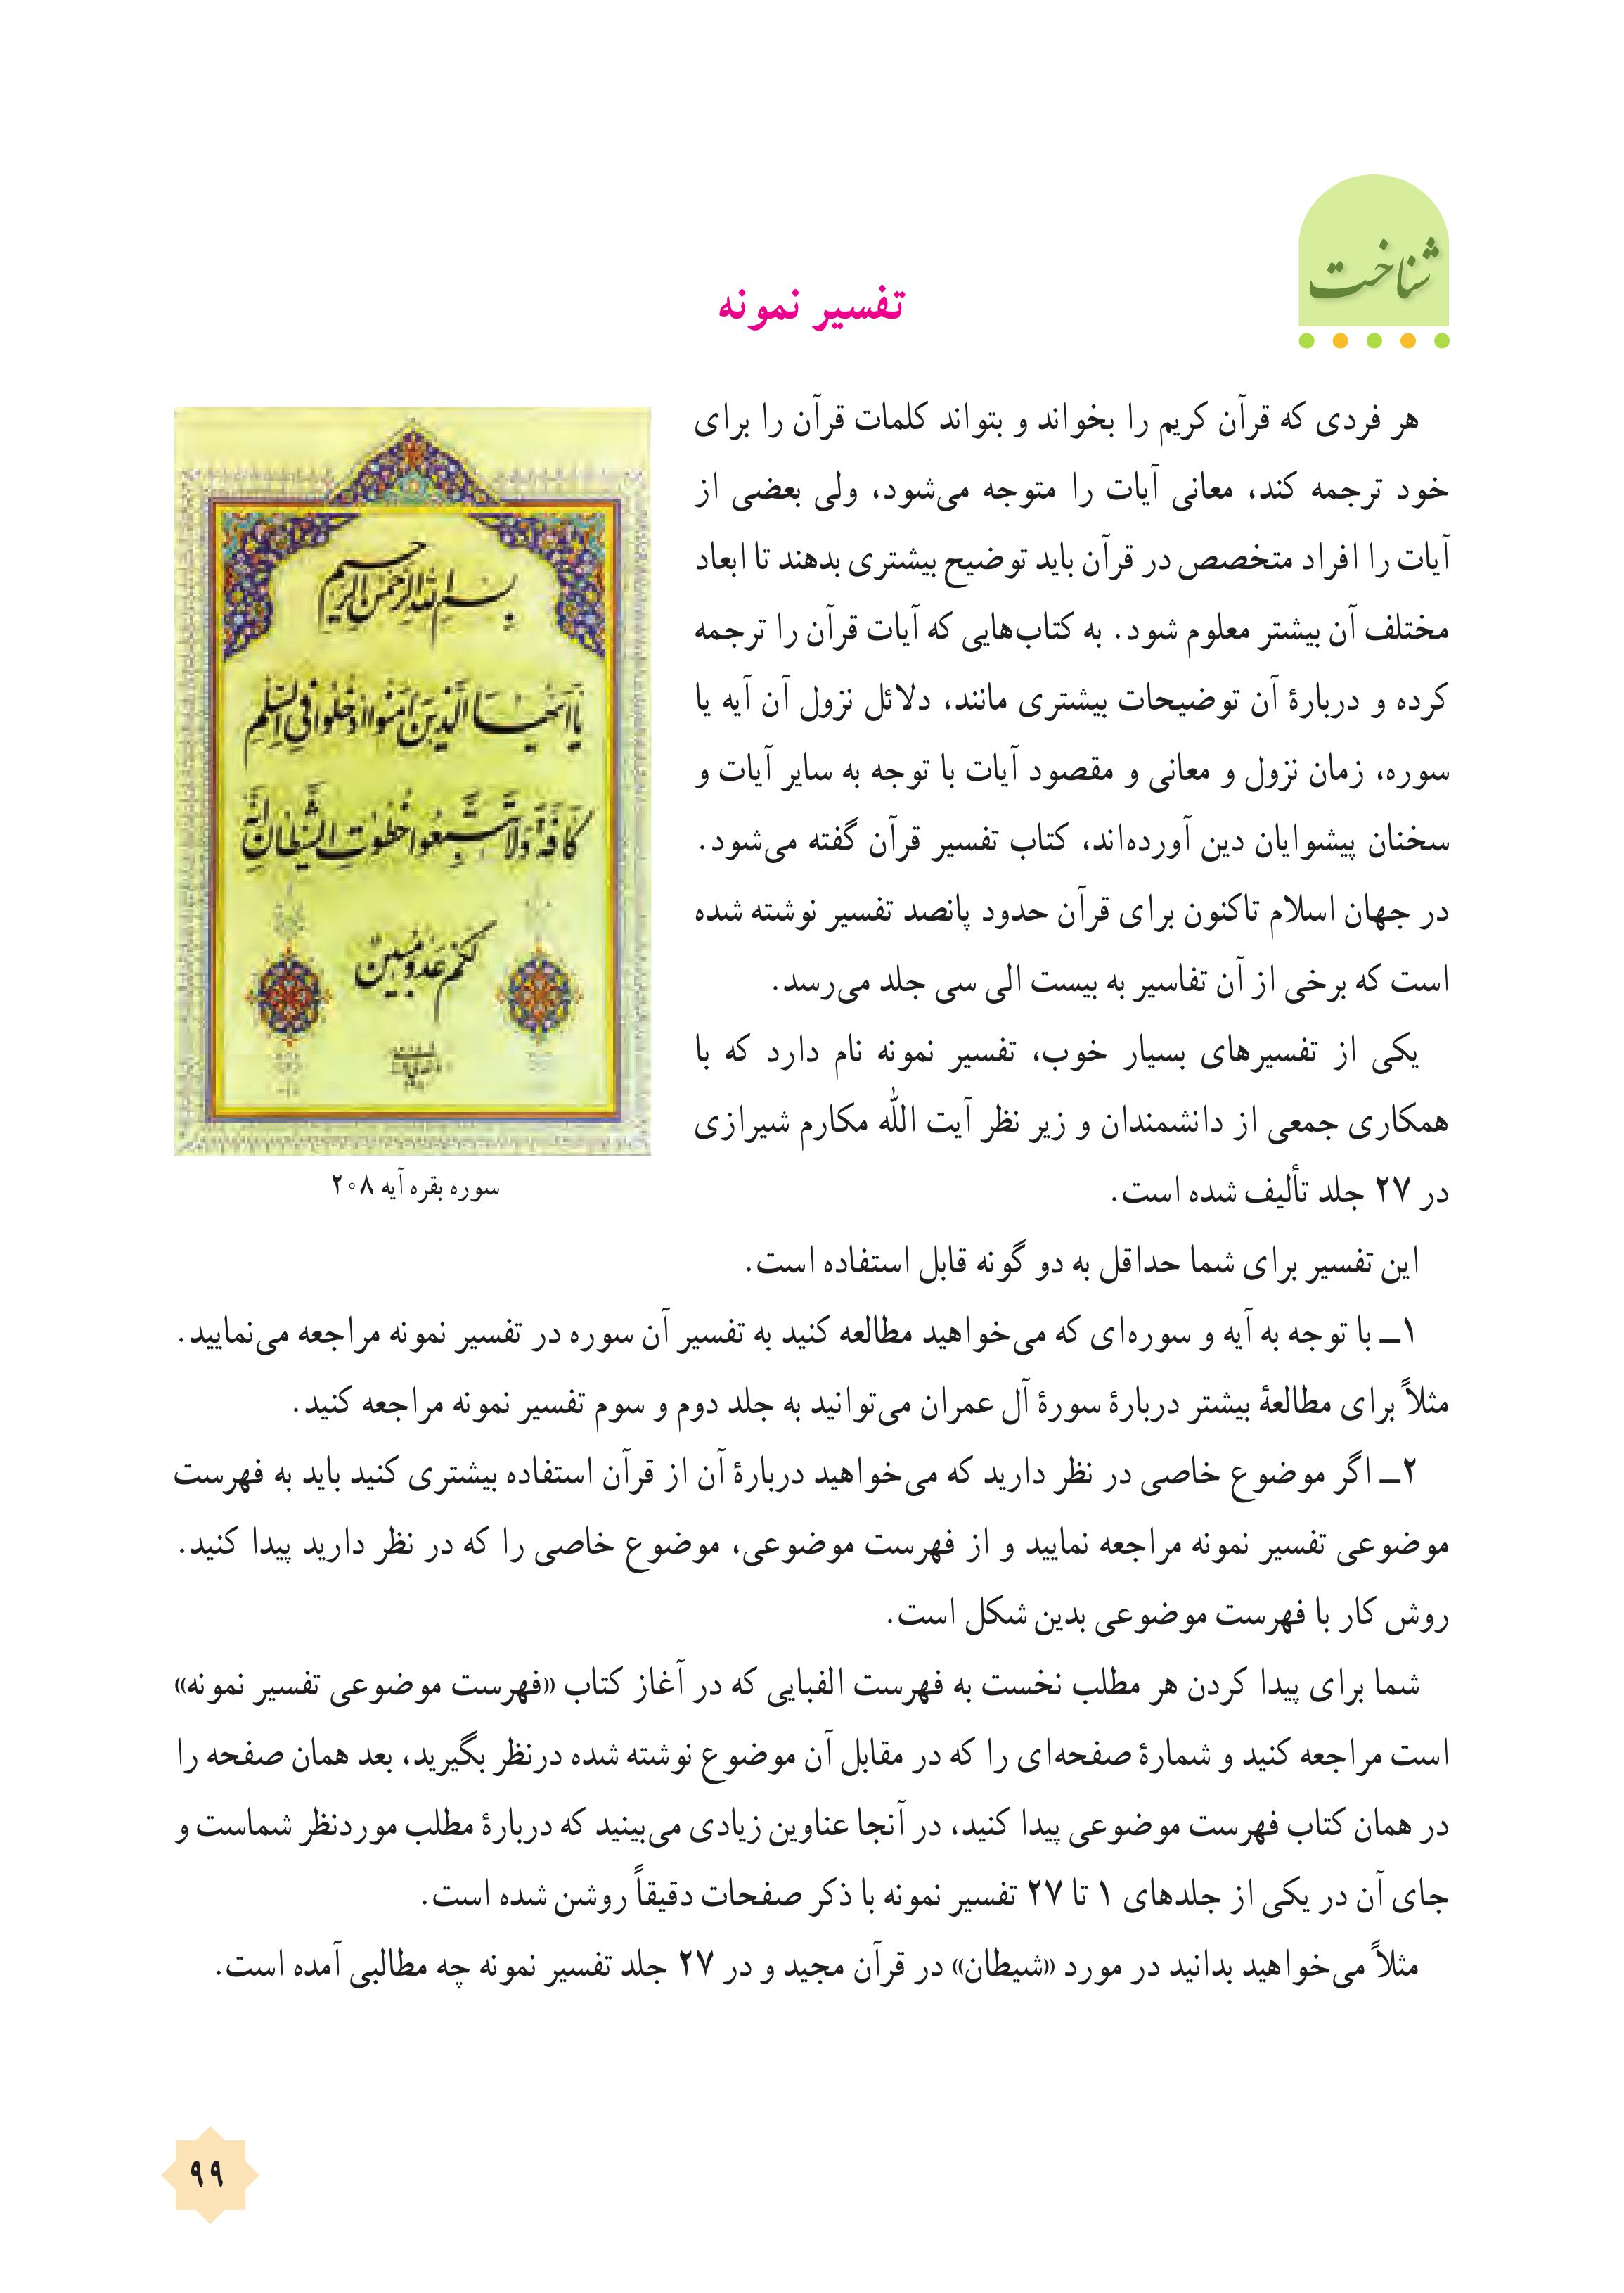
شناخت
99
صفحه
تفسیر نمونه

Slide 9
شناخت
99
صفحه
تفسیر نمونه

Slide 10
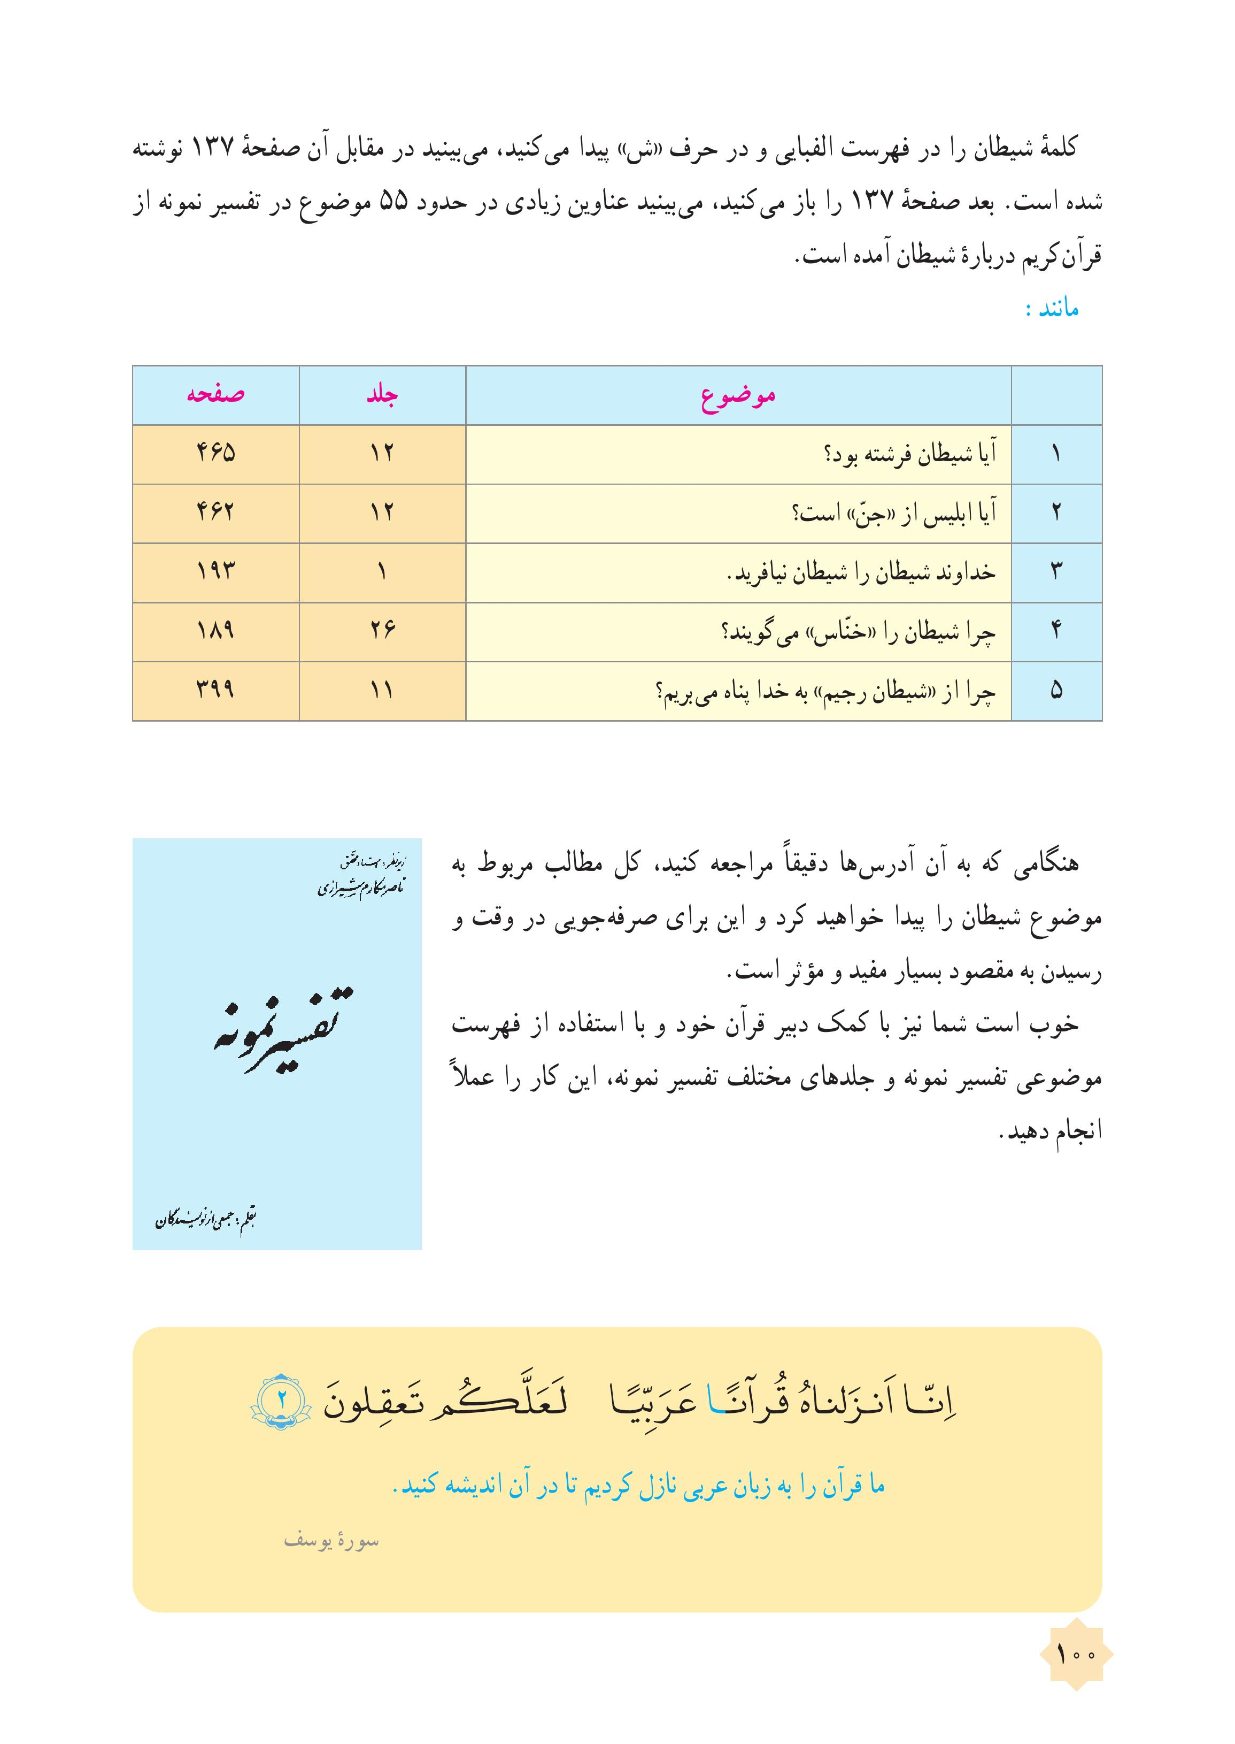
شناخت
100
صفحه
تفسیر نمونه

Slide 11
شناخت
100
صفحه
تفسیر نمونه

Slide 12

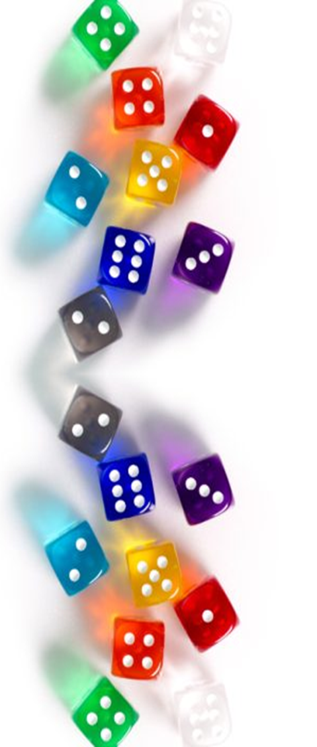
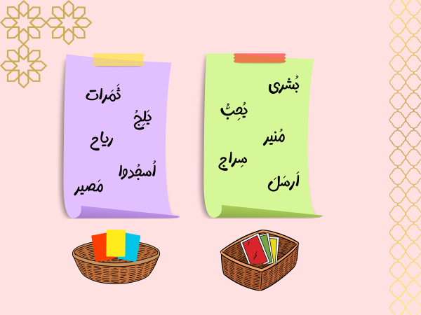
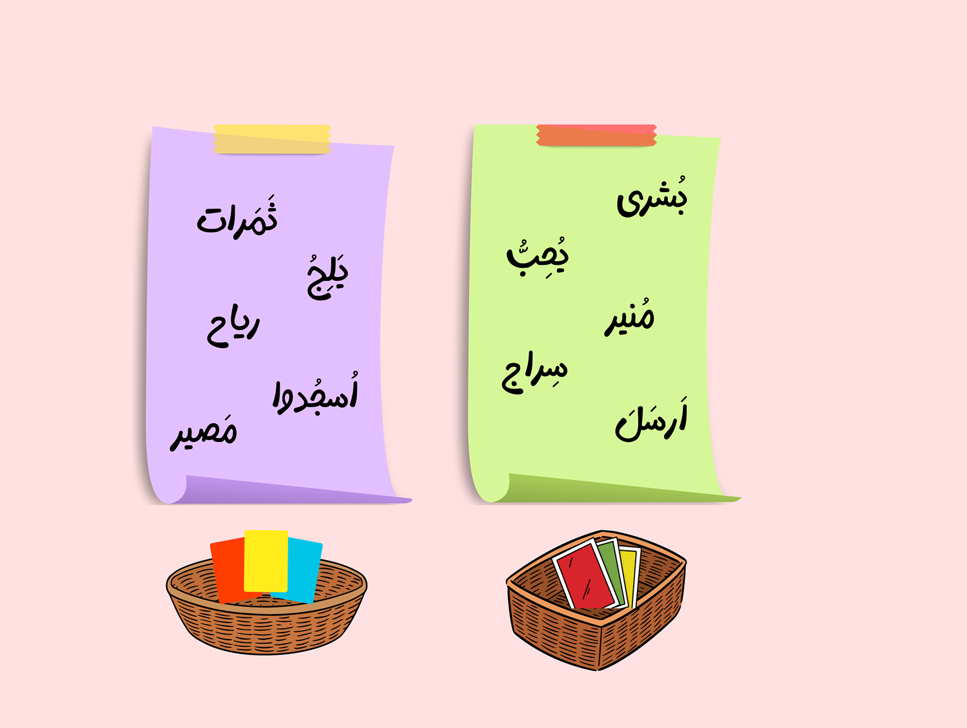
بازی و مسابقه

Slide 13


مسابقه تطبیق واژگان قرآنی
وسایل مورد نیاز: دو برگه‌ی آماده شامل فهرستی از واژگان و ترکیبات قرآنی / کارت‌های کوچک مقوایی / دو سبد برای قرار دادن کارت‌های معنی
زمان آماده‌سازی:
1. از قبل دو برگه تهیه کنید که روی هر یک مجموعه‌ای از واژه‌ها و ترکیب‌های قرآنی نوشته شده باشد.
2. برای هر واژه، معنای صحیح آن را به صورت جداگانه روی کارت‌های کوچک بنویسید.
3. کارت‌ها را در دو سبد قرار دهید.

Slide 14
نحوه‌ی اجرای بازی:
هر دانش‌آموز یک سبد کارت در اختیار دارد. با اعلام معلم، زمان بازی (مثلاً ۳ دقیقه) شروع می‌شود. دانش‌آموزان باید یکی‌یکی کارت‌ها را از سبد برداشته و معادل قرآنی آن‌ها را در برگه‌ی مربوطه پیدا کنند. پس از پیدا کردن واژه، دور آن را با خودکار خط بکشند و معنای صحیح را کنار آن بنویسند. پس از اتمام زمان، معلم برگه‌ها را جمع‌آوری کرده و تعداد پاسخ‌های صحیح را بررسی می‌کند. دانش‌آموزی که بیشترین پاسخ صحیح را داشته باشد، برنده‌ی مسابقه خواهد بود.

